Slide 1
Гимназия г.Лабытнанги
Любимая учительница начальных классов Ибрагимова Салима Анисовна
Выполнила ученица 2 класса Клименко Милана
2019 год

Slide 2
Первая учительница

Slide 3
Стаж работы:
трудовой – 33,
педагогический – 33 лет,
в Гимназии г.Лабытнанги– 3
Занимаемая должность:
Учитель начальных классов

Slide 4
Внеклассные мероприятия

Slide 5
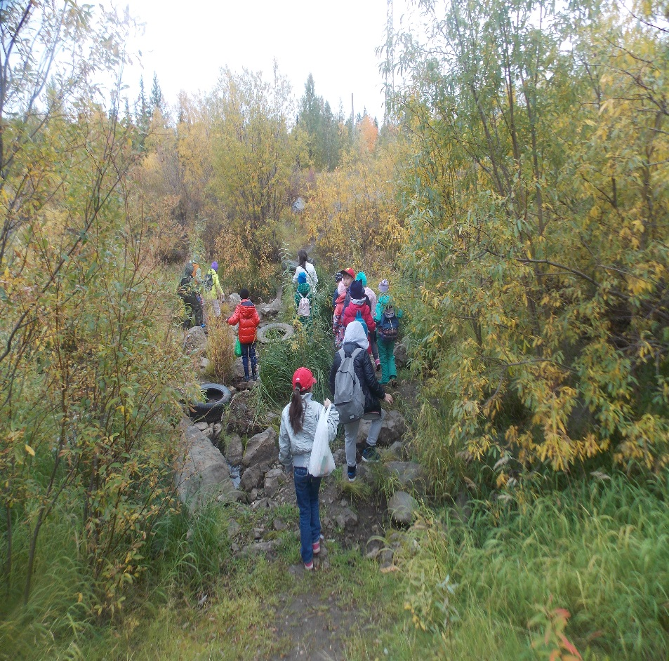
Мы весёло живём!

Slide 6
Мы дети природы!!!

Slide 7
Творчество всегда с нами

Slide 8
В мире сказок

Slide 9
Мы помним ветеранов

Slide 10
Наш ветеран живёт рядом

Slide 11
Участвуем в исследовательской работе

Slide 12
Награды нашей учительницы

Slide 15
Спасибо за то, что она, у нас есть!!!

Slide 16
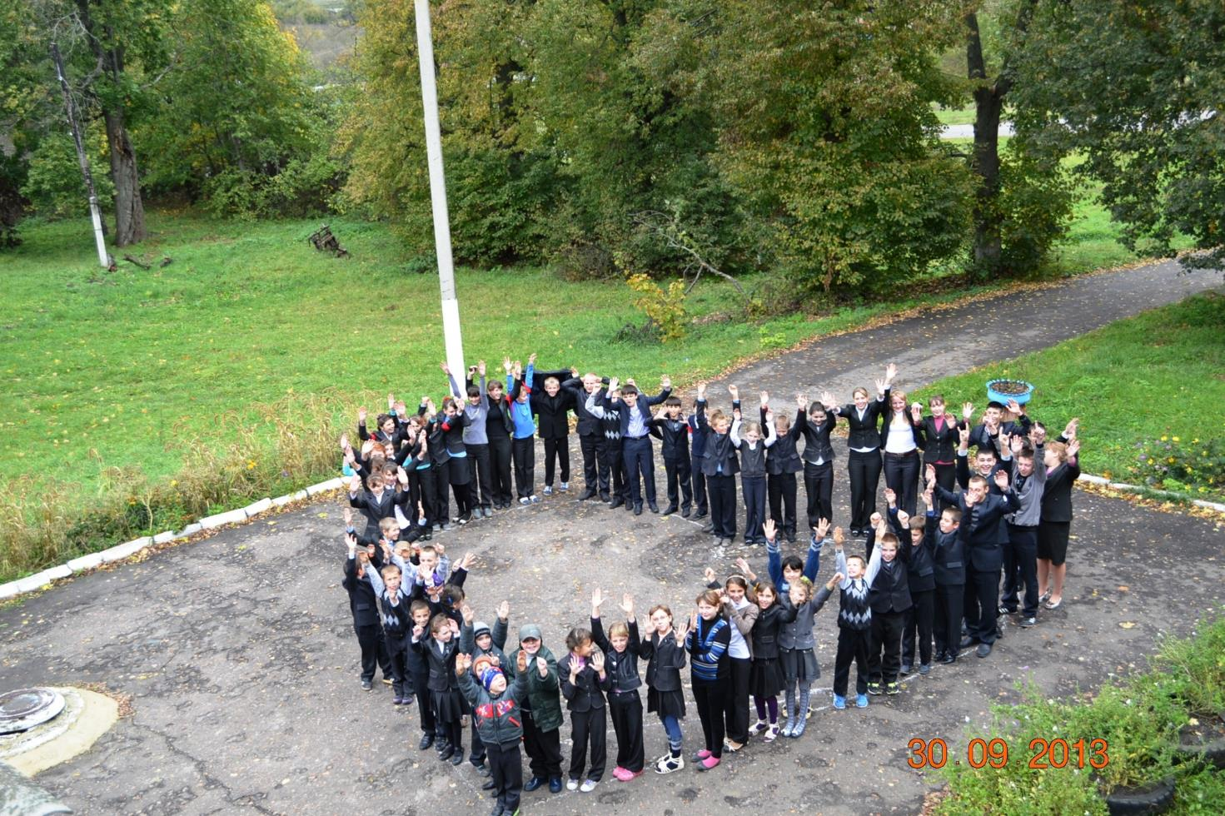
Спасибо
за внимание!

